Slide 1

制御セキュリティ教材（電子電気） 2.制御システムの利用
2-1. 実習の概要と準備
2-2. 教材の組み立てと環境設定
2-3. OpenPLCの利用
2-4. Node-REDの利用
2-5. Pythonの作成と利用
2-6. まとめ
ver.2022.3.28
（名前）
Notes:
さくらインターネットの関連リンクは以下のとおりです。
https://bit.ly/sakuraiot
■本編■
・さくらインターネット会員登録 https://secure.sakura.ad.jp/signup3/member-register/input.html
・さくらのクラウドコントロールパネル https://secure.sakura.ad.jp/cloud/
・sakura.ioコントロールパネル https://secure.sakura.ad.jp/iot/
・Arduino https://www.arduino.cc/en/Main/Software
・サンプル用スケッチ（HDC1000） https://github.com/sakuraio/handson-sample/blob/master/arduino/basic-HDC1000-with-LED.ino
・サンプル用スケッチ（SHT31） https://github.com/sakuraio/handson-sample/blob/master/arduino/basic-SHT31-with-LED.ino
・Node-REDサンプル用フロー https://github.com/sakuraio/handson-sample/blob/master/node-red/basic-graph-and-control-with-tweet.json
■参考■ 開発者向けページ
・さくらのクラウド ドキュメント https://manual.sakura.ad.jp/cloud/
・さくらのクラウド API1.1 https://developer.sakura.ad.jp/cloud/api/1.1/
・sakura.io 開発者向け https://sakura.io/developer/

Slide 2

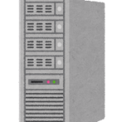


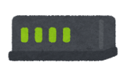
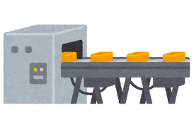

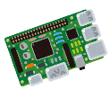



実習の概要（仮想工場）
2-1. 実習の概要と準備
1部で紹介した制御システム（仮想工場）を想定し実習環境を作ります。
工場
シリアル通信
工場内サーバー
（各種ファイルや
機械のデータを格納）
製造機械
（工場のライン
手動またはPLCによって制御される）
PLC
（工場内の機械を制御するコントローラ）
HMI
利用者・管理者の端末
（機器の操作と監視）
Arduino Uno
Raspberry Pi
Windows OS など
PLC … Programmable Logic Controller、プログラマブルロジックコントローラ（機器を制御するもの）
HMI … Human Management Interface（人と機械が情報をやり取りするための装置やソフトウェア）

Slide 3

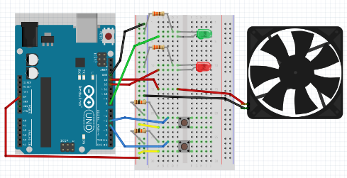
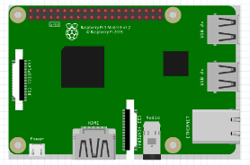


仮想工場のシステム構成①
2-1. 実習の概要と準備
具体的な機材は以下の通り
工場内サーバー
仮想工場
Wi-Fi
製造機械
（LEDとファン）
PLC
閉じられた ネットワーク
制御スイッチ
HMI
利用者・管理者
実習用PC
実習の内容がセキュリティであるため、学校や組織のネットワーク上では行わないでください。 必ずルータなどを利用し閉じられた空間で実行してください。また、インターネットを経由した実習環境は作成しません。

Slide 4
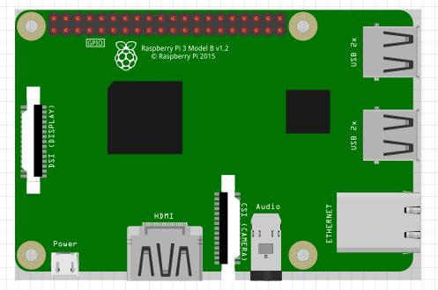
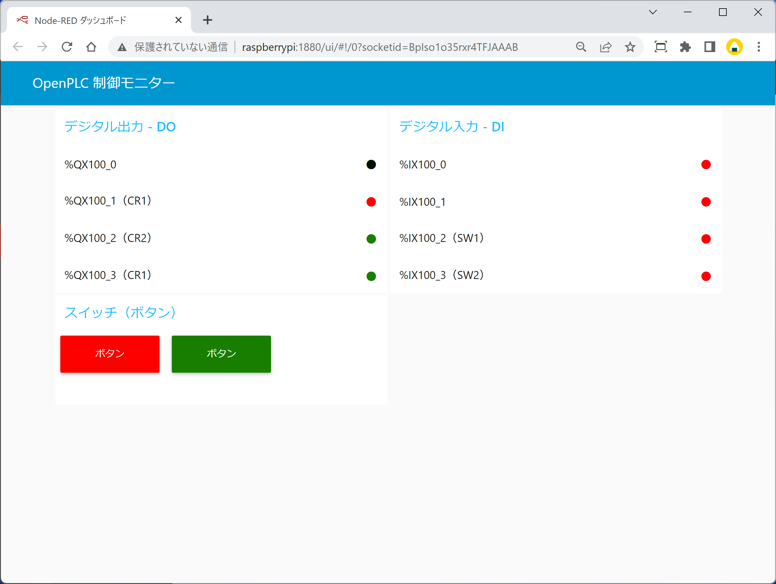
仮想工場のシステム構成②
2-1. 実習の概要と準備
仮想工場は次のような動作をします
②制御ページボタンの動作 （Webブラウザでアクセス）
緑ボタンを押す … ファンが回り続ける （赤のLEDが点灯する）
赤ボタンを押す … ファンが止まる （緑のLEDが点灯する）
①スイッチを押したときの動作
緑ボタンを押す … ファンが回り続ける （赤のLEDが点灯する）
赤ボタンを押す … ファンが止まる （緑のLEDが点灯する）

Slide 5
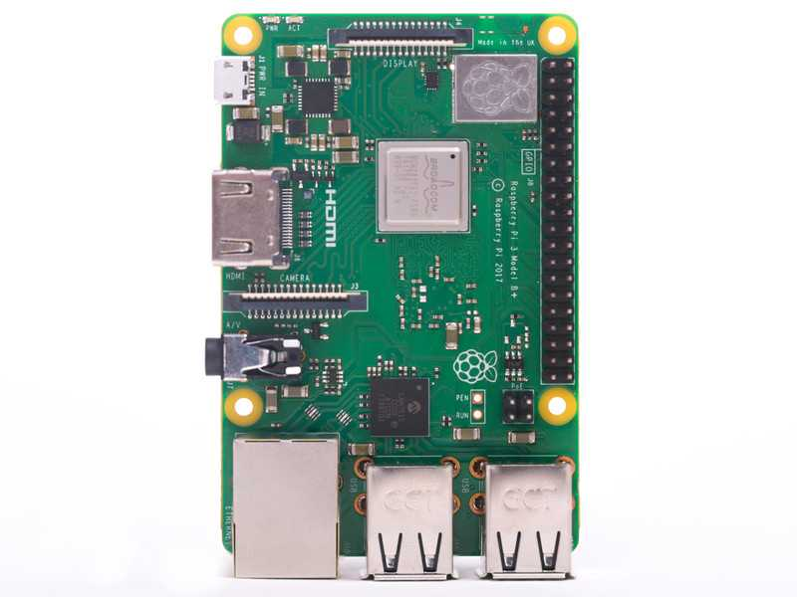
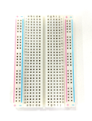
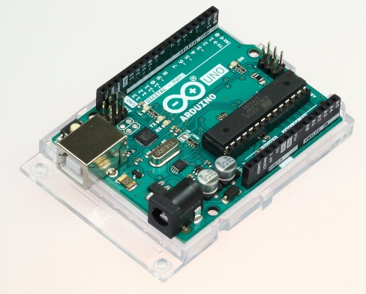
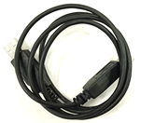
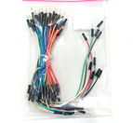
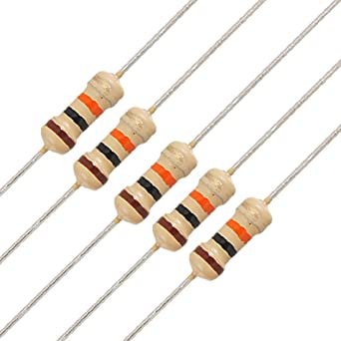
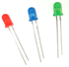
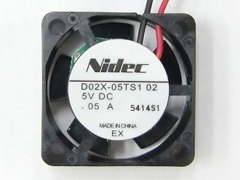
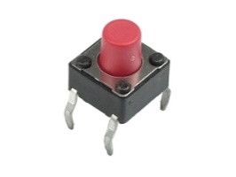
演習教材の確認
2-2. 教材の組み立てと環境設定
仮想工場のシステムに必要な教材は以下の通りです。
Raspberry Pi 3 B+
Arduino Uno Rev3
ブレッドボード
（LEDやファン、スイッチの配線）
USB2.0 ケーブル（A-B）
Raspberry PiとArduinoの接続
ジャンパーコード
すべてオス-オス
赤長×1、赤短×2、青短×2、 黄短×2、緑短×1、黒黄短×1
タクトスイッチ
赤×1、緑×1
LED 赤×1、緑×1
抵抗器
330Ωx2、10kΩx2
小型ファン
その他、PLC（Raspberry Pi）を直接操作する場合は、USBのキーボードとマウス、HDMIケーブル、 ディスプレイが必要です。またWi-Fiを使わない場合はLANケーブルで接続してください。
Notes:
ここで利用する機材は以下の通りです。秋月電子通商のオンラインショップのURLを掲載しています。
必ずこの通りである必要はありません。（sakura.io関連は3コマ目で利用します）
●Arduino Uno Rev3
http://akizukidenshi.com/catalog/g/gM-07385/
●温湿度センサー
SHT31使用 高精度温湿度センサモジュールキット
http://akizukidenshi.com/catalog/g/gK-12125/
●ブレッドボード BB-801
http://akizukidenshi.com/catalog/g/gP-05294/
●各種LED
抵抗内蔵５ｍｍ赤色ＬＥＤ（５Ｖ用） ＯＳＲ６ＬＵ５Ｂ６４Ａ－５Ｖ
http://akizukidenshi.com/catalog/g/gI-12517/
http://akizukidenshi.com/catalog/g/gI-06245/（10個パック）
抵抗内蔵５ｍｍ青色ＬＥＤ（５Ｖ用） ＯＳＢ５ＳＡ５Ｂ６４Ａ－５Ｖ
http://akizukidenshi.com/catalog/g/gI-12519/
http://akizukidenshi.com/catalog/g/gI-06247/（10個パック）
抵抗内蔵５ｍｍ黄緑色ＬＥＤ（５Ｖ用） ＯＳＧ８ＮＵ５Ｂ６４Ａ－５Ｖ
http://akizukidenshi.com/catalog/g/gI-12518/
http://akizukidenshi.com/catalog/g/gI-06246/（10個パック）
※抵抗入りのLEDならOKです。
●5v25mm角 DCファン
http://akizukidenshi.com/catalog/g/gP-02480/
●ブレッドボード・ジャンパーコード（オス-オス）セット
http://akizukidenshi.com/catalog/g/gC-05159/
●USBケーブル Ａオス-Ｂオス １m
http://akizukidenshi.com/catalog/g/gC-09939/
http://akizukidenshi.com/catalog/g/gC-07605/
●１２Ｗ級ＡＣアダプター９Ｖ１．３Ａ ＬＴＥ１０ＵＷ－ＳＹ－ＢＳ０１
http://akizukidenshi.com/catalog/g/gM-07772/
※USB電源供給でも対応可
●ヒーター
面状発熱体(フィルムヒータ) 20Ω FH-20
http://eleshop.jp/shop/g/gX4C133/
※温度センサーを指で触って温度を上げる想定をしています。必要があればご用意ください。
●sakura.ioモジュール（LTE） SCM-LTE-01
https://sakura.io/product/module_lte.html
http://akizukidenshi.com/catalog/g/gM-12194/
●sakura.io シールド for Arduino SCO-ARD-01
https://sakura.io/product/arduino.html
http://akizukidenshi.com/catalog/g/gM-12195/

Slide 6
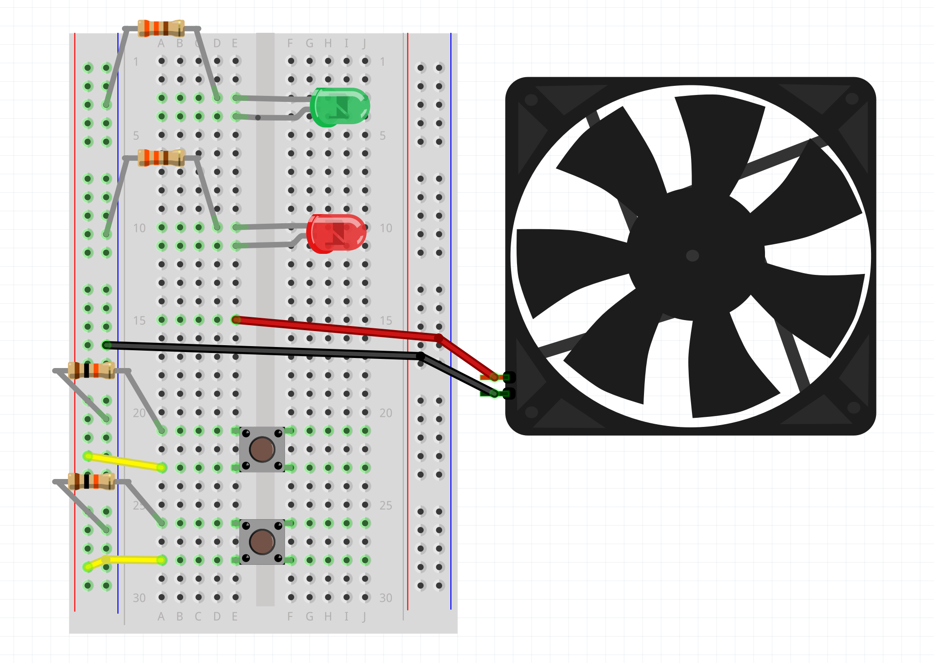
教材の組み立て（ブレッドボード内の配線）
2-2. 教材の組み立てと環境設定
次のように配置してください（配置する位置は参考）
①3列目左側：LED緑（－）と 抵抗330Ω（緑用）と－線
②4列目左側：LED緑（＋）
③10列目左側：LED赤（－）と 抵抗330Ω （赤用）と－線 ④11列名左側： LED赤（＋）
⑤15列目左側：ファン（＋）
⑥ファン（－）と－線
⑦21列目：スイッチ赤（上）と 抵抗10KΩ （上）と－線
⑧23列目：スイッチ赤（上）
⑨26列目：スイッチ緑（下）と 抵抗10KΩ（下）と－線
⑩28列目：スイッチ緑（下）
①②
③④
⑤⑥
⑦⑧
⑨⑩

Slide 7
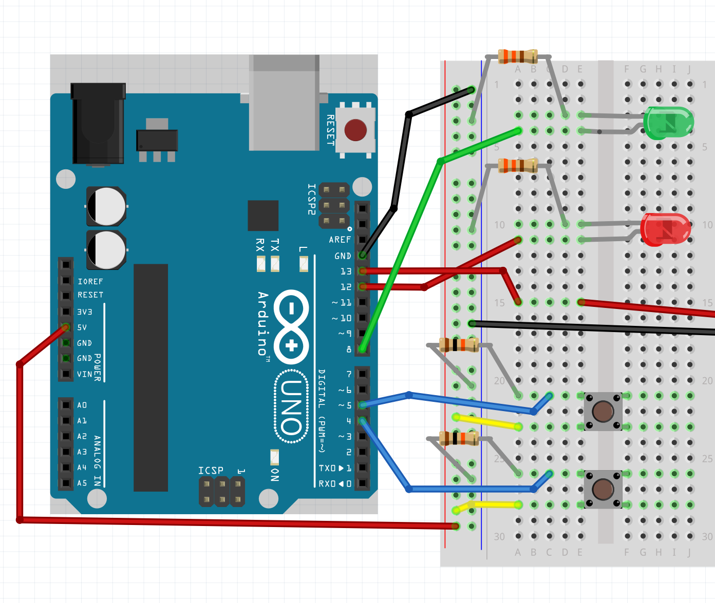
教材の組み立て②（Arduinoとブレッドボード）
2-2. 教材の組み立てと環境設定
次のように配置してください（配置する位置は参考）
①Arudino 5Vと＋線
②Arudino GRDと－線
③Arudino 13番ピンと15列目左側 ⇒ファン（＋）と接続
④Arudino 12番ピンと11列目左側 ⇒ LED赤（＋）と接続
⑤Arudino 8番ピンと4列目左側 ⇒LED緑（＋）と接続
⑥Arudino 5番ピンと21列目左側 ⇒スイッチ赤（上）と接続
⑦Arudino 4番ピンと26列目左側 ⇒スイッチ緑（下）と接続
②
⑤
④
③
⑥
⑦
①

Slide 8
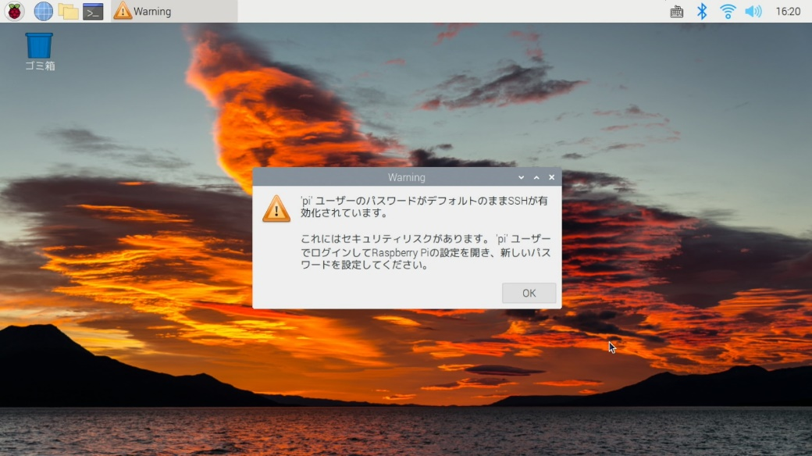
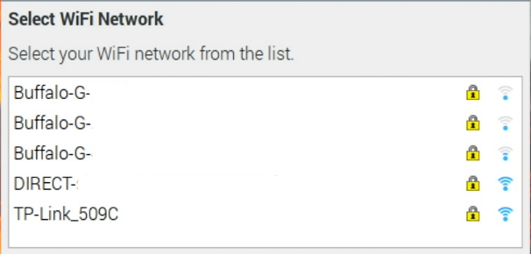
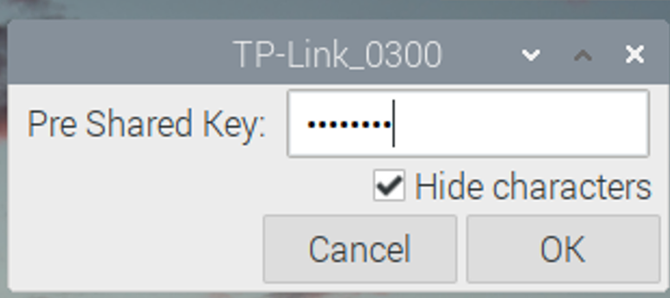
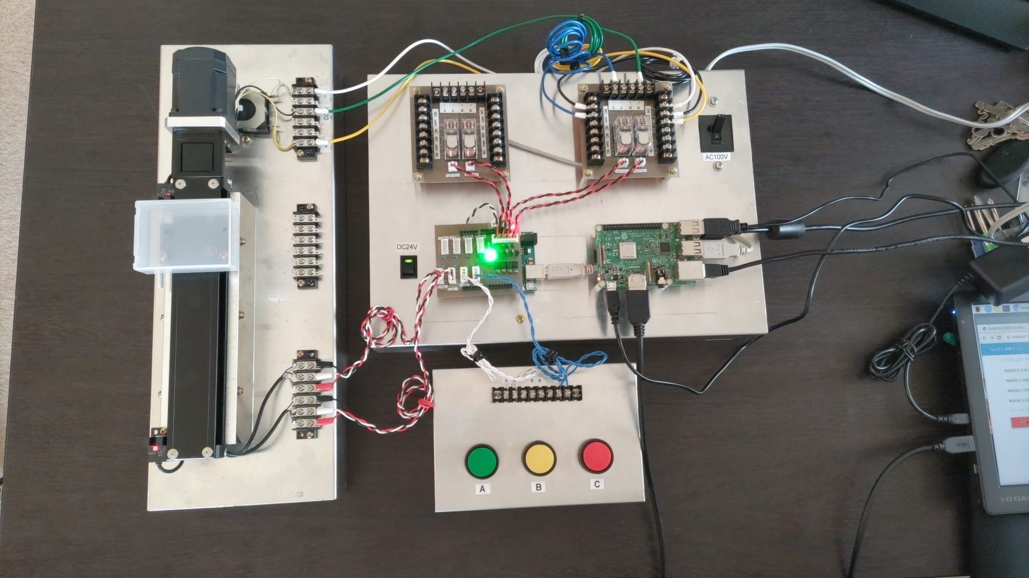
Raspberry Pi のネットワーク設定
。
2-2. 教材の組み立てと環境設定
Wi-Fiを設定する場合
Raspberry Piの画面からWi-Fiを選んで接続
有線LANを利用する場合
LANケーブルを指し、用意されたルータと接続
Notes:
ここで利用する機材は以下の通りです。秋月電子通商のオンラインショップのURLを掲載しています。
必ずこの通りである必要はありません。（sakura.io関連は3コマ目で利用します）
●Arduino Uno Rev3
http://akizukidenshi.com/catalog/g/gM-07385/
●温湿度センサー
SHT31使用 高精度温湿度センサモジュールキット
http://akizukidenshi.com/catalog/g/gK-12125/
●ブレッドボード BB-801
http://akizukidenshi.com/catalog/g/gP-05294/
●各種LED
抵抗内蔵５ｍｍ赤色ＬＥＤ（５Ｖ用） ＯＳＲ６ＬＵ５Ｂ６４Ａ－５Ｖ
http://akizukidenshi.com/catalog/g/gI-12517/
http://akizukidenshi.com/catalog/g/gI-06245/（10個パック）
抵抗内蔵５ｍｍ青色ＬＥＤ（５Ｖ用） ＯＳＢ５ＳＡ５Ｂ６４Ａ－５Ｖ
http://akizukidenshi.com/catalog/g/gI-12519/
http://akizukidenshi.com/catalog/g/gI-06247/（10個パック）
抵抗内蔵５ｍｍ黄緑色ＬＥＤ（５Ｖ用） ＯＳＧ８ＮＵ５Ｂ６４Ａ－５Ｖ
http://akizukidenshi.com/catalog/g/gI-12518/
http://akizukidenshi.com/catalog/g/gI-06246/（10個パック）
※抵抗入りのLEDならOKです。
●5v25mm角 DCファン
http://akizukidenshi.com/catalog/g/gP-02480/
●ブレッドボード・ジャンパーコード（オス-オス）セット
http://akizukidenshi.com/catalog/g/gC-05159/
●USBケーブル Ａオス-Ｂオス １m
http://akizukidenshi.com/catalog/g/gC-09939/
http://akizukidenshi.com/catalog/g/gC-07605/
●１２Ｗ級ＡＣアダプター９Ｖ１．３Ａ ＬＴＥ１０ＵＷ－ＳＹ－ＢＳ０１
http://akizukidenshi.com/catalog/g/gM-07772/
※USB電源供給でも対応可
●ヒーター
面状発熱体(フィルムヒータ) 20Ω FH-20
http://eleshop.jp/shop/g/gX4C133/
※温度センサーを指で触って温度を上げる想定をしています。必要があればご用意ください。
●sakura.ioモジュール（LTE） SCM-LTE-01
https://sakura.io/product/module_lte.html
http://akizukidenshi.com/catalog/g/gM-12194/
●sakura.io シールド for Arduino SCO-ARD-01
https://sakura.io/product/arduino.html
http://akizukidenshi.com/catalog/g/gM-12195/

Slide 9
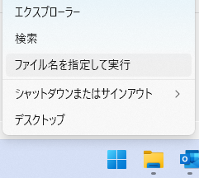

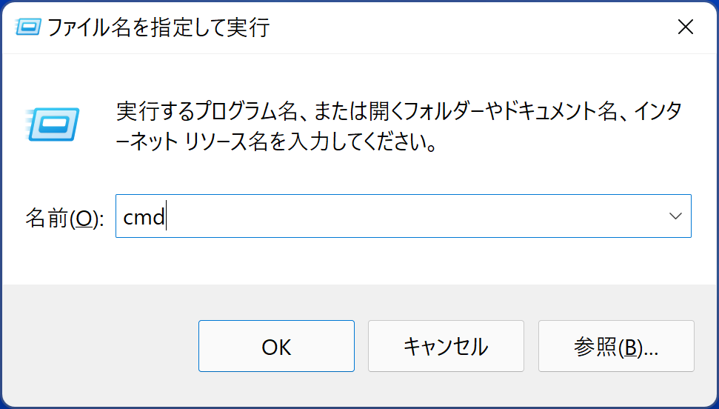
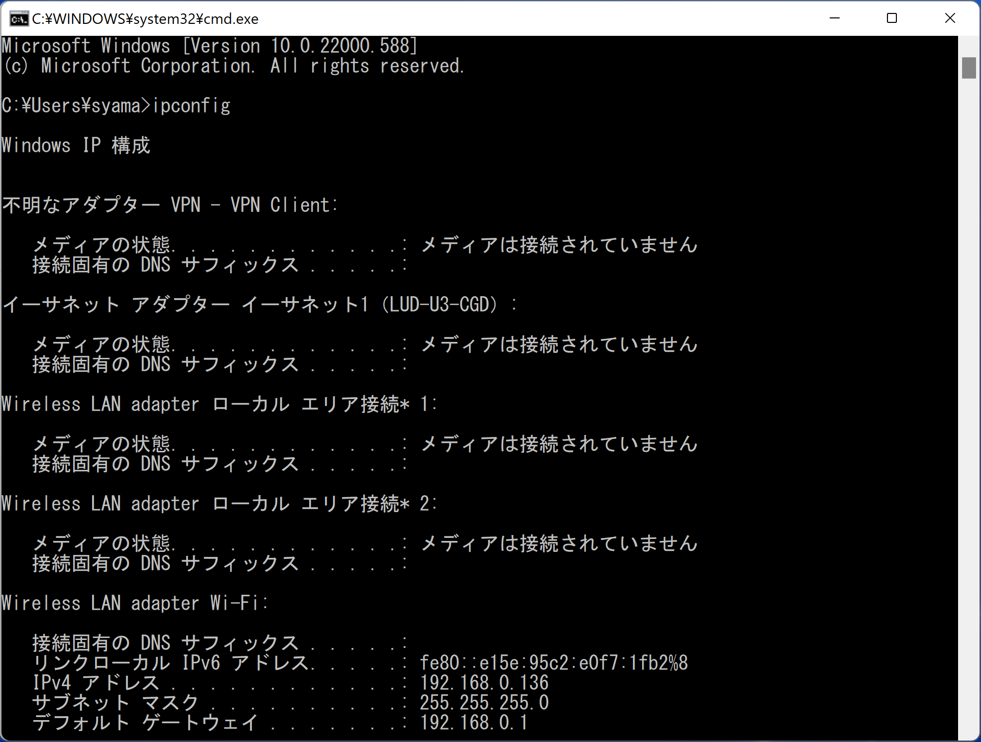
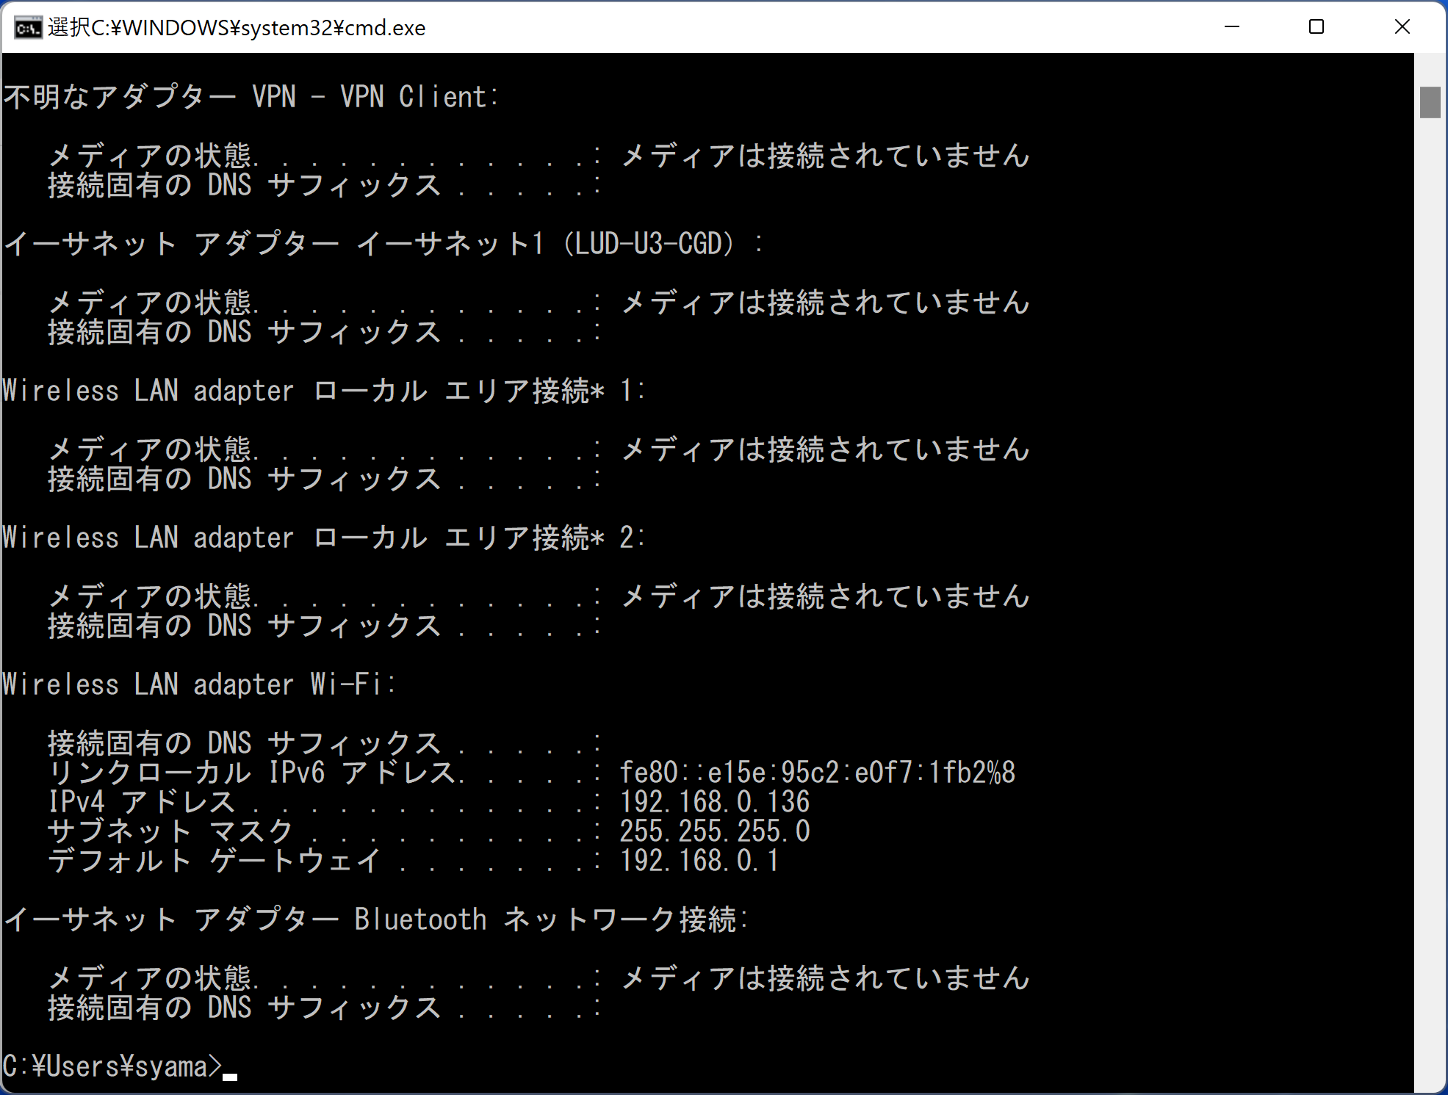
ネットワークの確認（PCの構成確認）
2-2. 教材の組み立てと環境設定
ネットワークの機器＝IPアドレスを持っている（設定されている）
自身のPCのIPアドレスを確認してみましょう。
≪手順≫
①タスクバーの を右クリック
②ファイル名を指定して実行を選ぶ
③名前に「cmd」を入れてOKを押す
④コマンドプロンプトの画面で 「ipconfig」と入力し ENTERキーを押す
⑤自分のIPアドレスが確認できる
・IPv4アドレス ・サブネットマスク ・デフォルトゲートウェイ をメモ
Notes:
ファイル名を指定して実行は Windowsキー＋R でも起動できます
まずは、PCやPLCのネットワークについて確認してみましょう。
これらは第1部で学んだ、インターネットプロトコル（TCP/IP）で接続されています。
ということは、PCやPLCにはIPアドレス（機器の場所を特定する番号）があるということですね。
工場などで普段このIPアドレスを意識することはありませんが、
IPアドレスがわかるということは対象の機器を特定できるということになります。

Slide 10
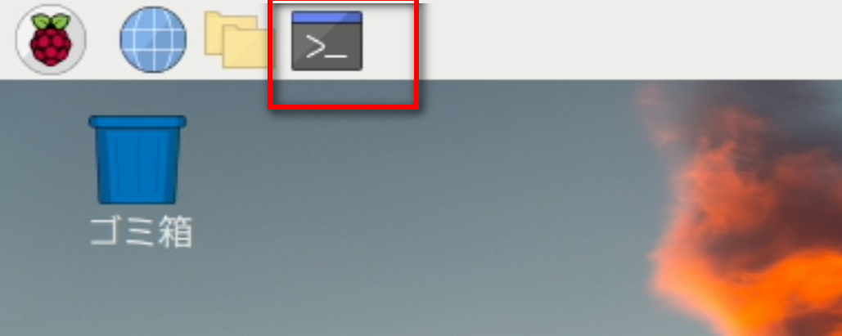
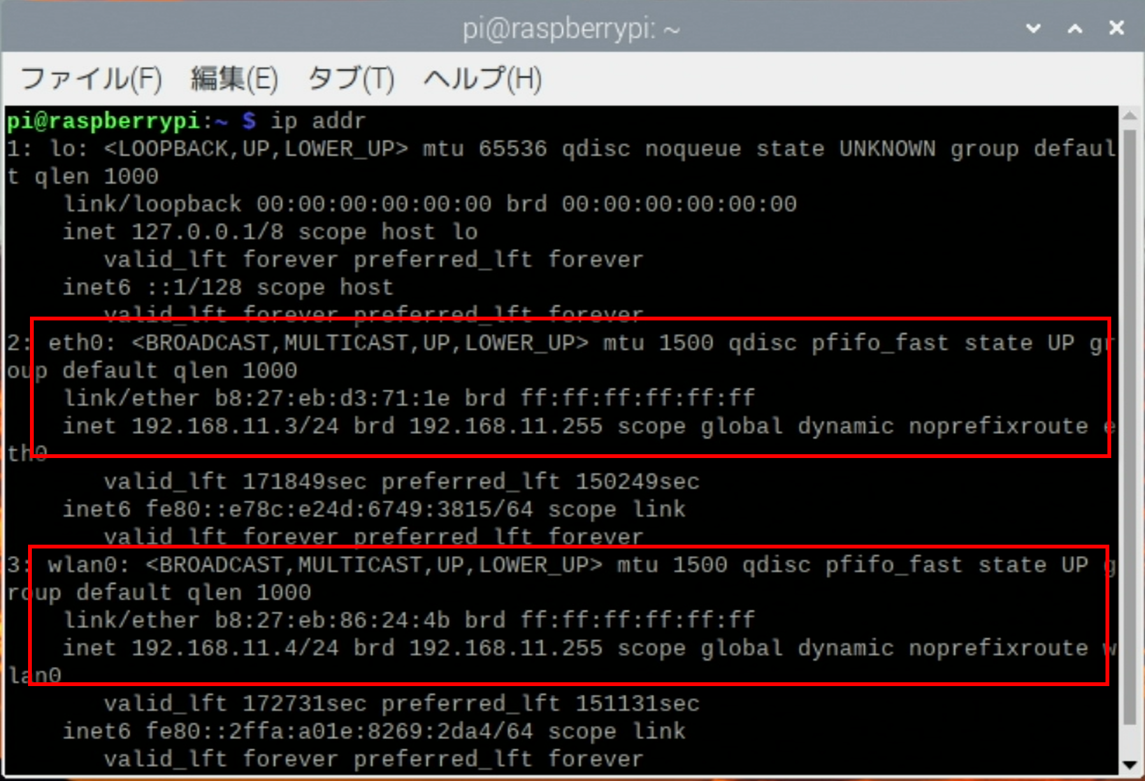
ネットワークの確認（PLCの構成確認）
2-2. 教材の組み立てと環境設定
PLC（Raspberry Pi）も同様にIPアドレスを持っています。
PLCのIPアドレスを確認してみましょう。
≪手順≫
①画面左上のターミナルをクリック
②ターミナルに「ip addr」と 入力しENTERキーを押す
③自分のIPアドレスが確認できる
eth0が有線LAN、wlan0がWi-Fi
・inet
・brd をメモ
※inet … IPアドレス/サブネットマスク brd … デフォルトゲートウェイ （/24 は 255.255.255.0 のこと）
Notes:
このスライドは、Raspberry Piにディスプレイ、USBキーボードやマウスを付けており、デスクトップが利用できる場合の内容です。

Slide 11

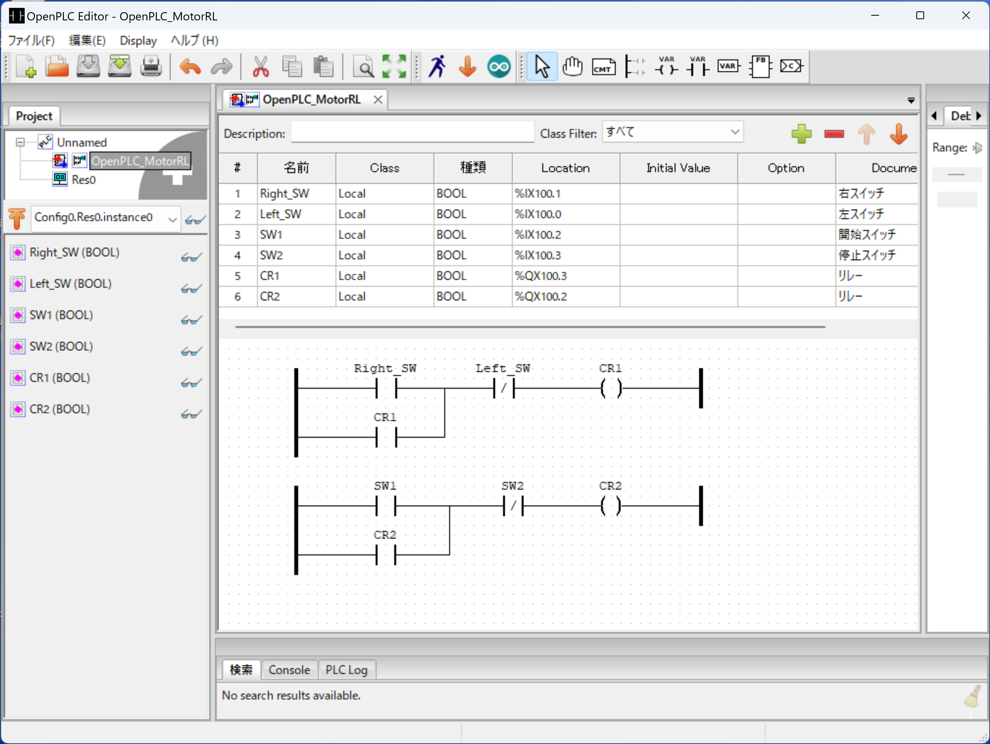
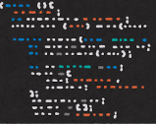
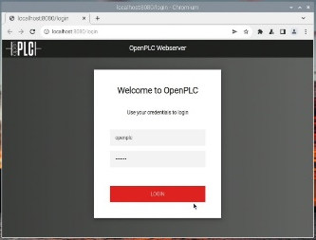
OpenPLCとは
2-3. OpenPLCの利用
OpenPLCはオープンソース（誰もが自由に利用できる）の ソフトウェアPLCです。OpenPLC ランタイムをインストールすると Raspberry Pi などの機器をPLCとして動作させることができます。
【OpenPLCの仕組み】
制御機器
PLC
HMI
OpenPLC Editor を使ってOpenPLCで動かす プログラムを作成
Arduino Uno
スレーブデバイス （命令を受ける側）
Raspberry Pi
マスタデバイス （命令する側）
OpenPLC用のプログラム インストールして動作させる
プログラムを生成 （STファイル）
プログラムを実行（Modbus通信）
アップロード＆
コンパイル
メインプログラム「OpenPLC ランタイム」
Webサーバー機能＋PLC機能

Slide 12
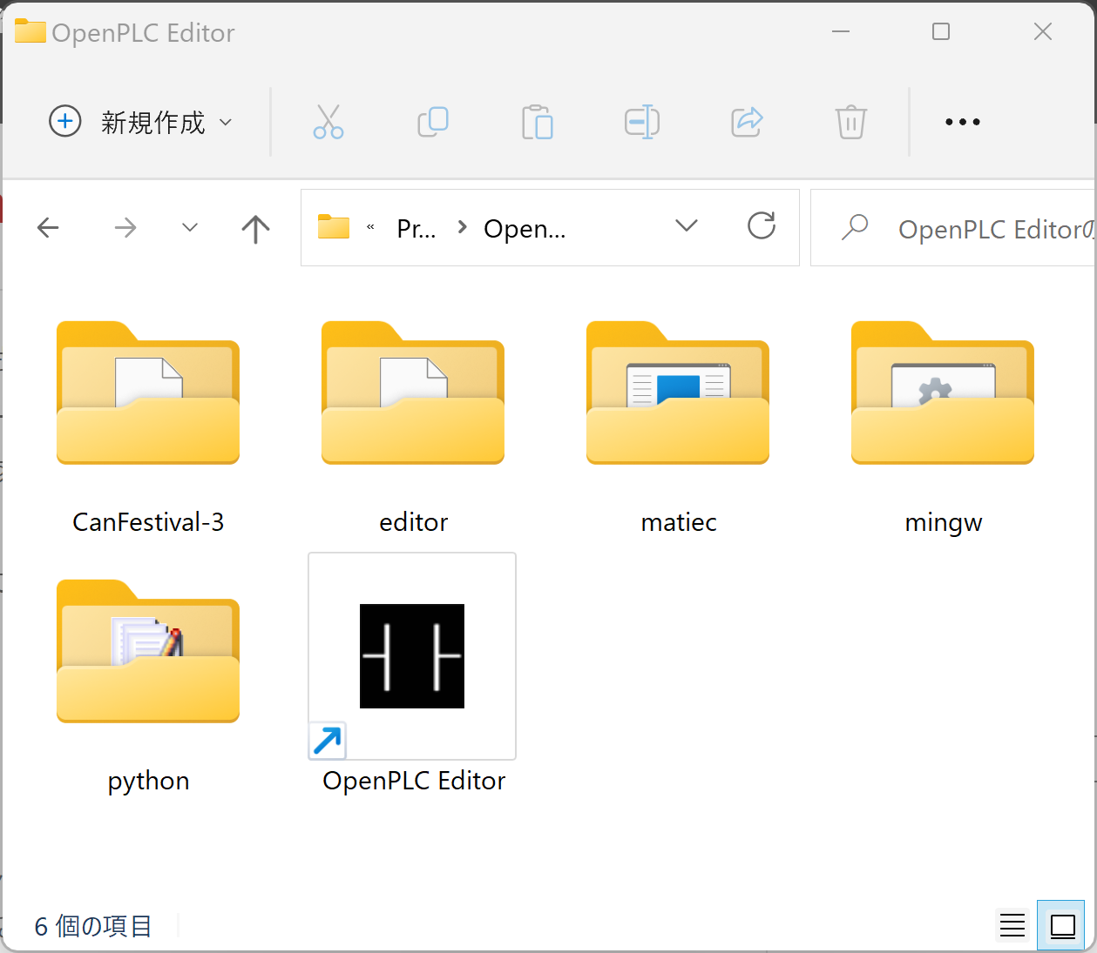
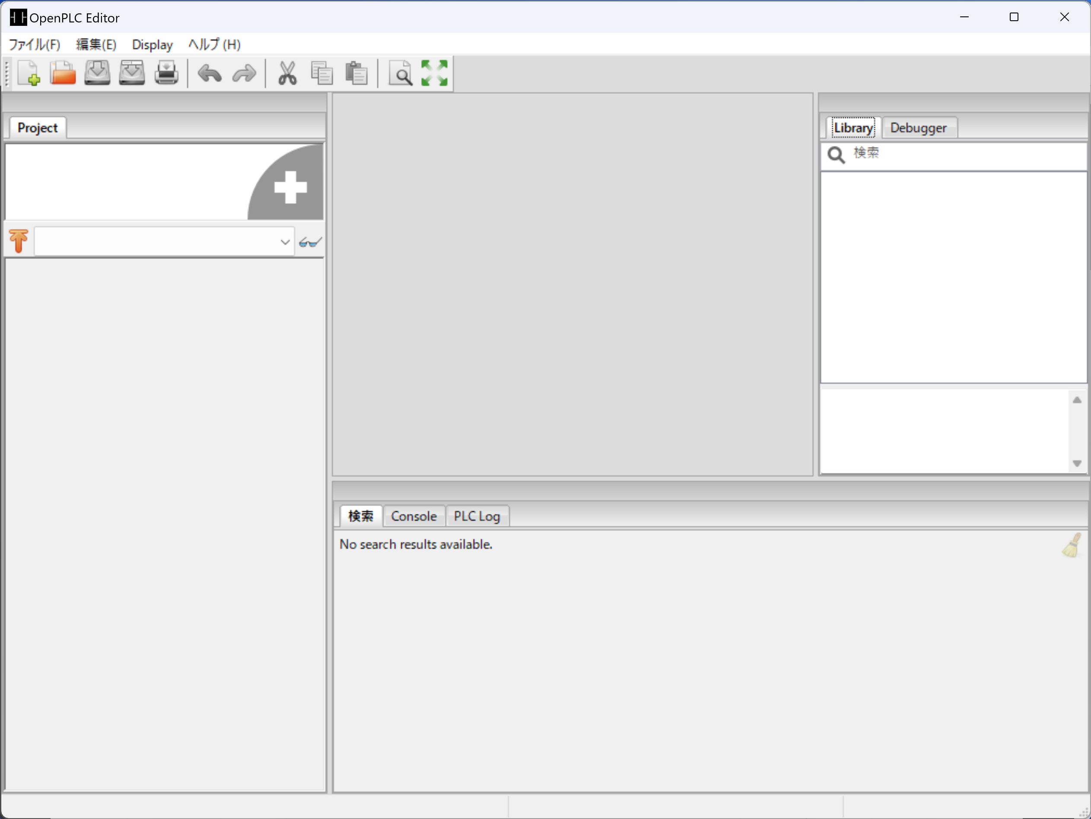
OpenPLC Editorの起動
2-3. OpenPLCの利用
OpenPLC Edtiorを起動します。 ダウンロードしたZIPファイルを解凍し、 フォルダの中にある「OpenPLC Editor」を開きます。
※OpenPLC Editorを使ってプログラムを作らない場合は、事前に用意された OpenPLC_MotorRL.stファイルを利用してください（この後のスライドを飛ばします）

Slide 13
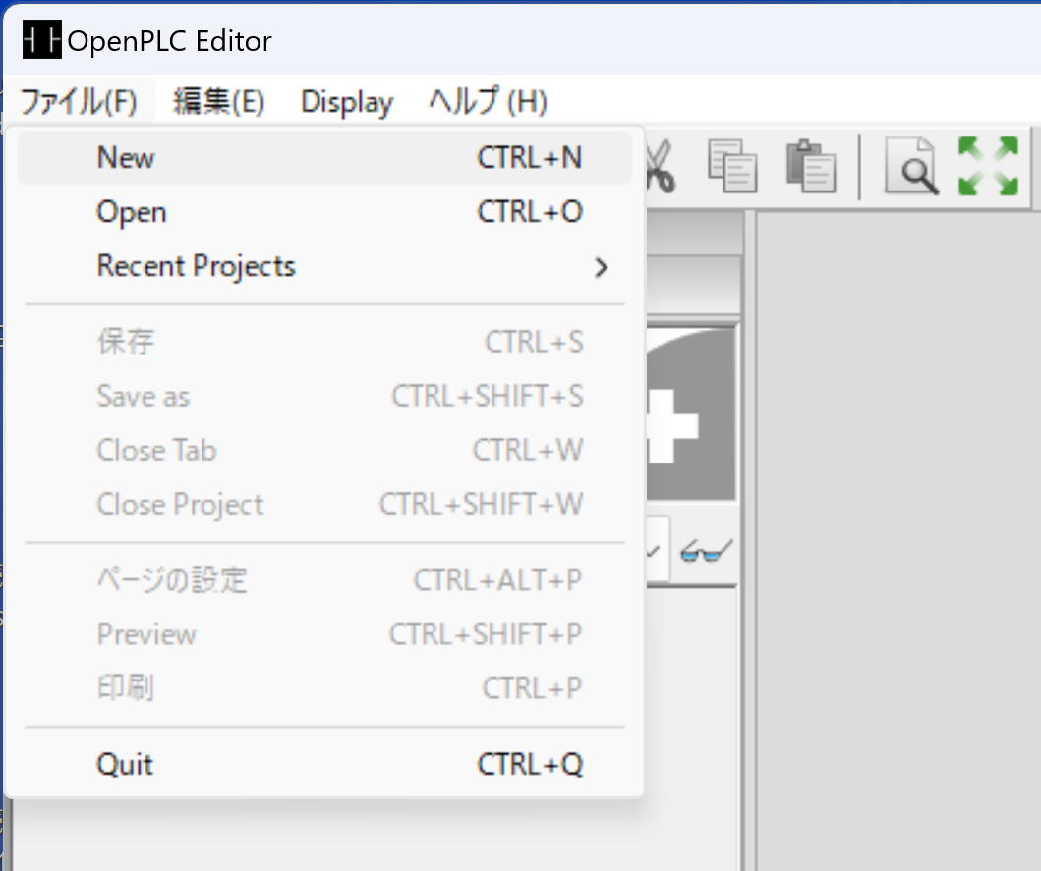
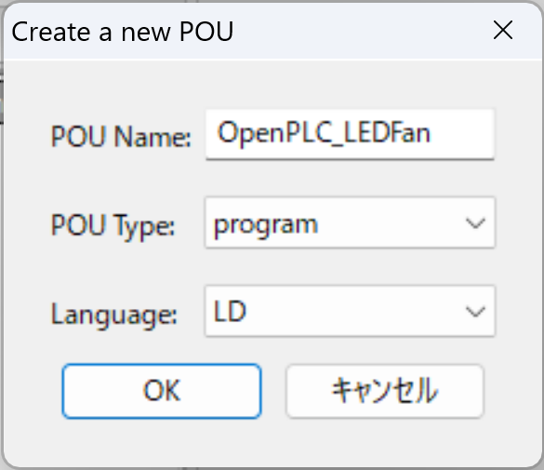
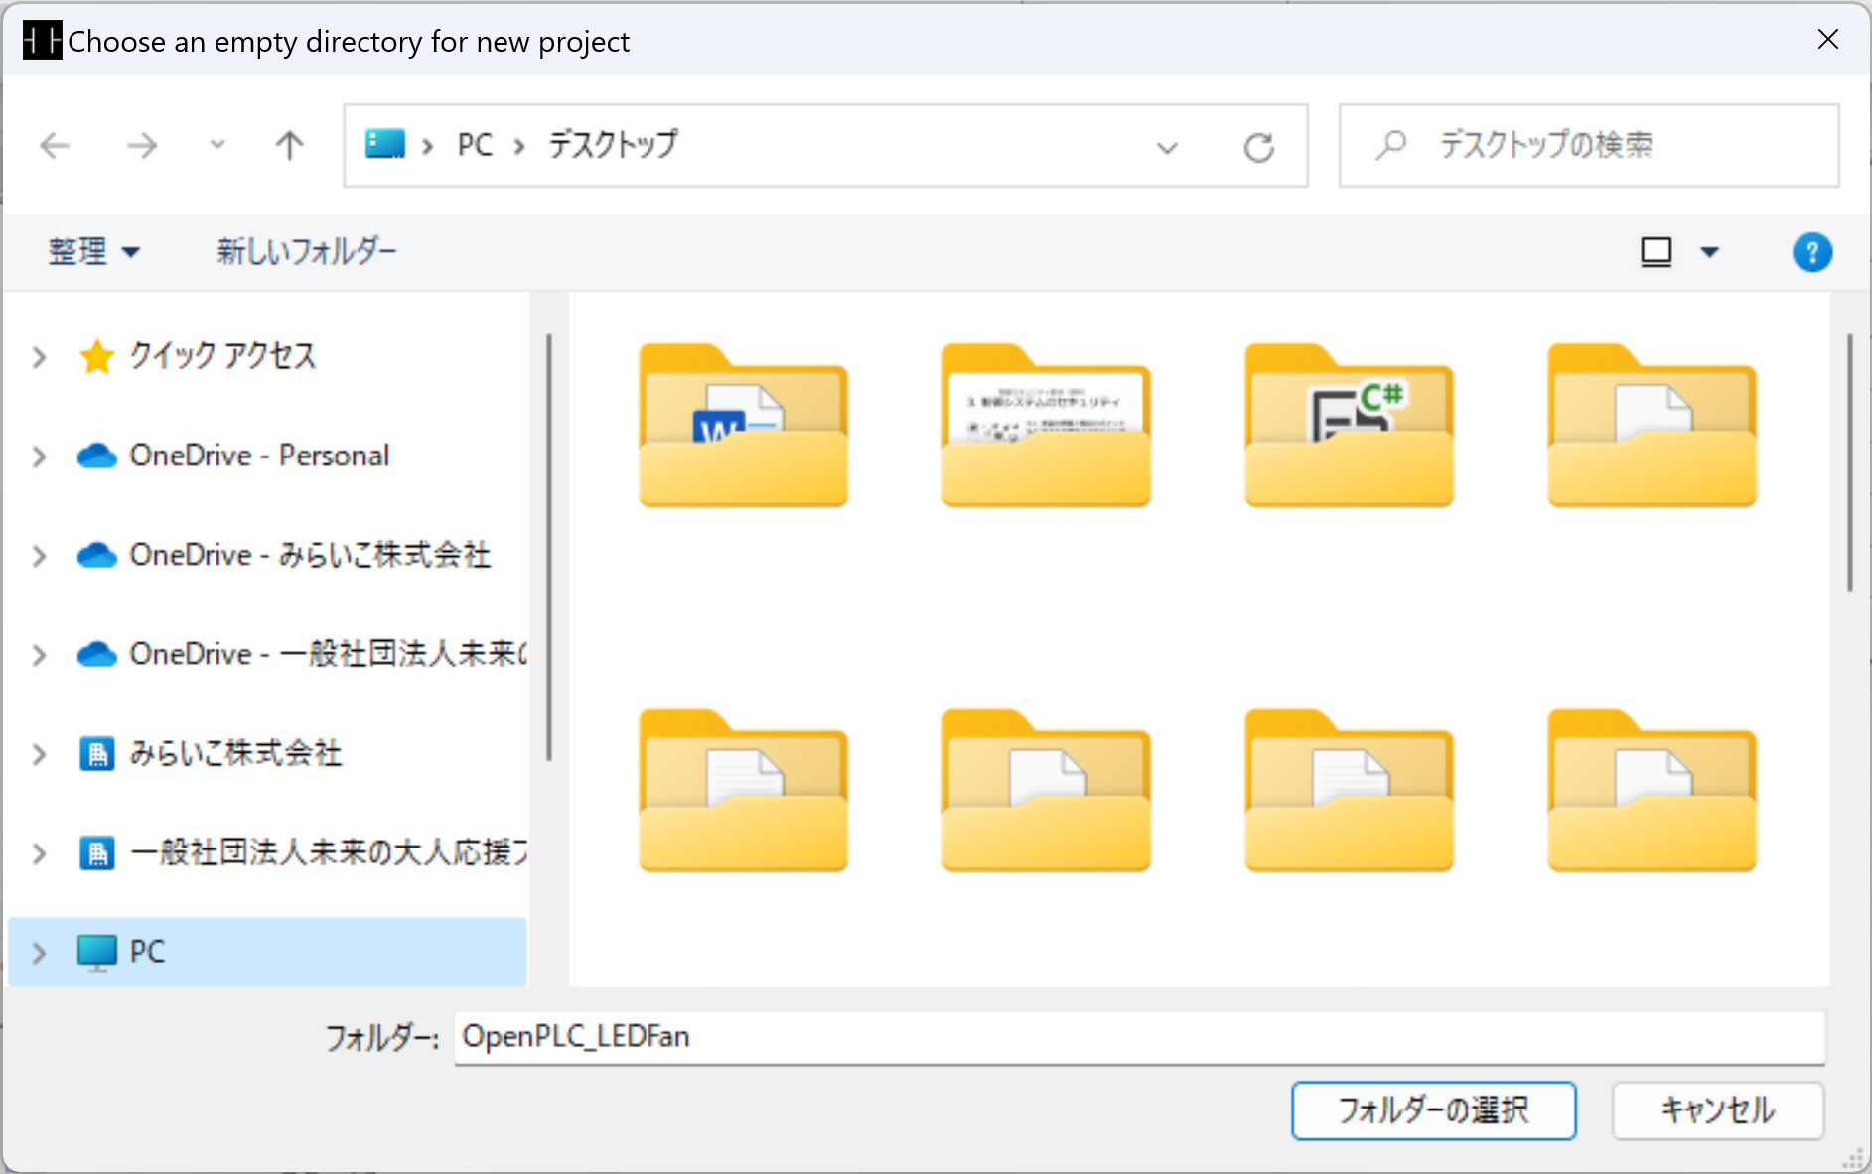
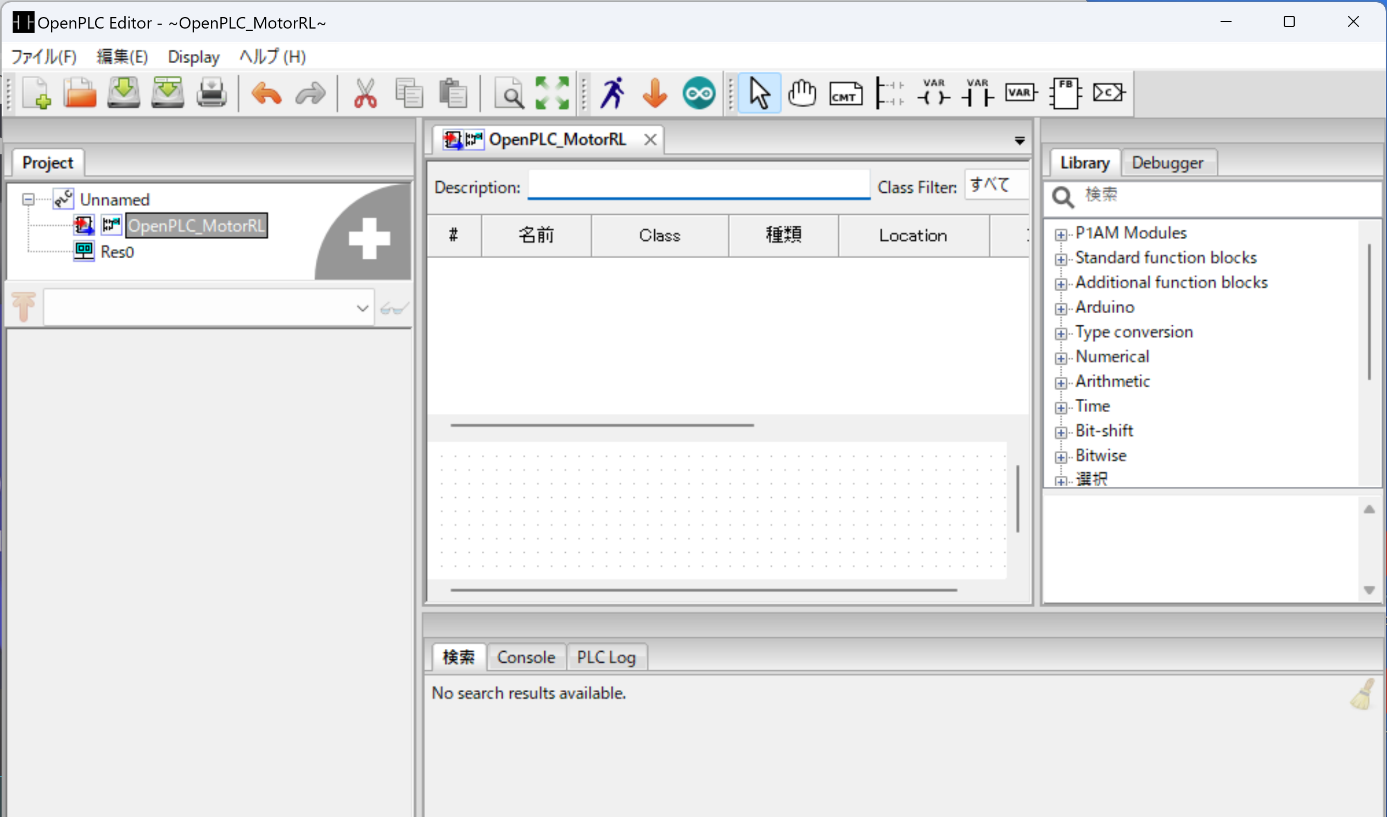
プログラムの作成１（POUの作成）
2-3. OpenPLCの利用
新規プロジェクトの作成 ①OpenPLC EditorのファイルメニューからNewを選択します。 ②デスクトップに「新しいフォルダー」から「OpenPLC_LEDFan」を作成 ③「OpenPLC_LEDFan」を選び「フォルダの選択」をクリックします。 ④Create a new POU画面で必要事項を入力「OK」をクリックします。
POU Name: OpenPLC_LEDFan
（名前は任意）
POU Type: program
Language: LD

Slide 14
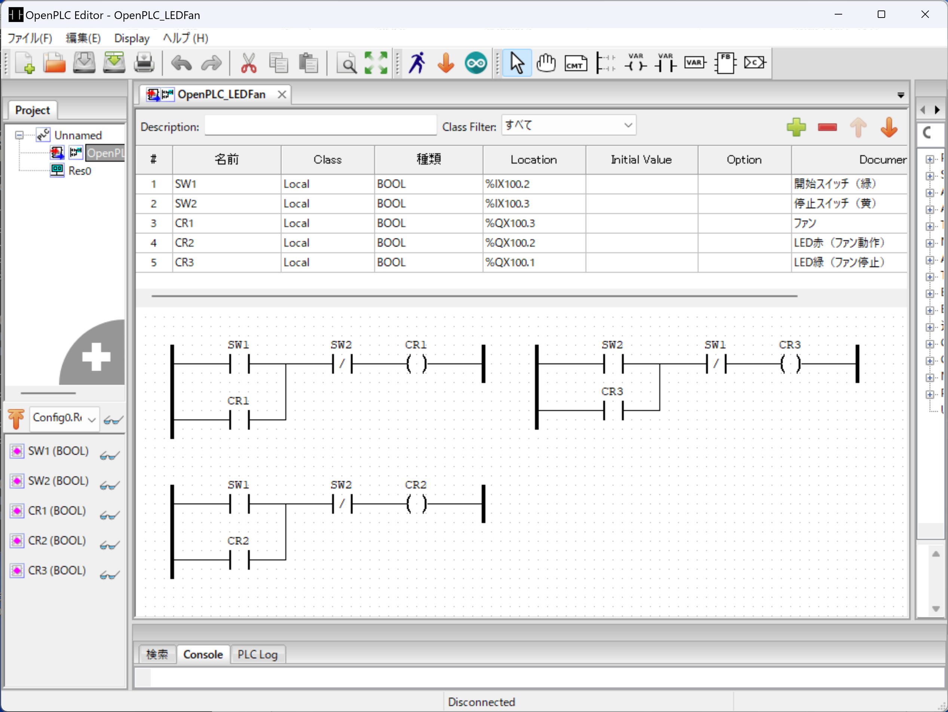
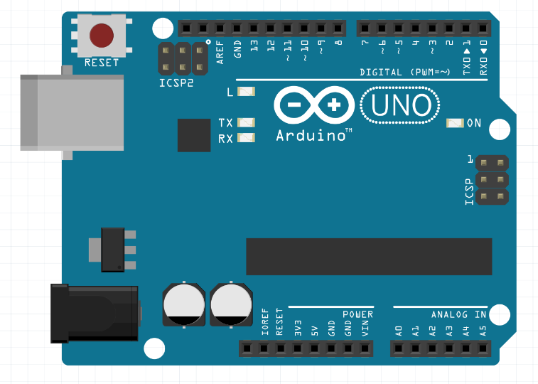
プログラムの作成２（インターフェイスの作成）
2-3. OpenPLCの利用
以下の手順で入力や出力のインターフェイスを作成します ①画面中央の＋ボタンを押してインターフェイスと追加します ②下の表を参考に6つの入出力インターフェイスを追加し、値を設定します。
 | 名前 | Class | 値の種類 | PLCのI/O Location | 説明 | Arduino ピン番号
デジタル入力（DI） | SW1 SW2 | Local Local | BOOL BOOL | %IX100.2 %IX100.3 | 開始スイッチ（緑） 停止スイッチ（赤） | PIN 4 PIN 5
デジタル出力（DO） | CR1 CR2 CR3 | Local Local Local | BOOL BOOL BOOL | %QX100.3 %QX100.2 %QX100.1 | ファン LED赤（ファン動作） LED緑（ファン停止） | PIN 13 PIN 12 PIN 8
Arduinoのピンと左の設定が対応しています。

Slide 15
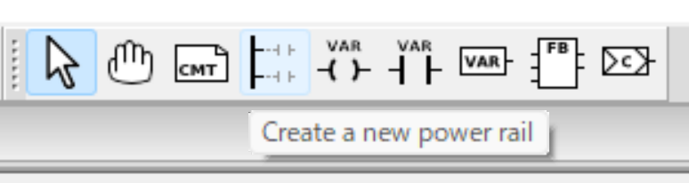
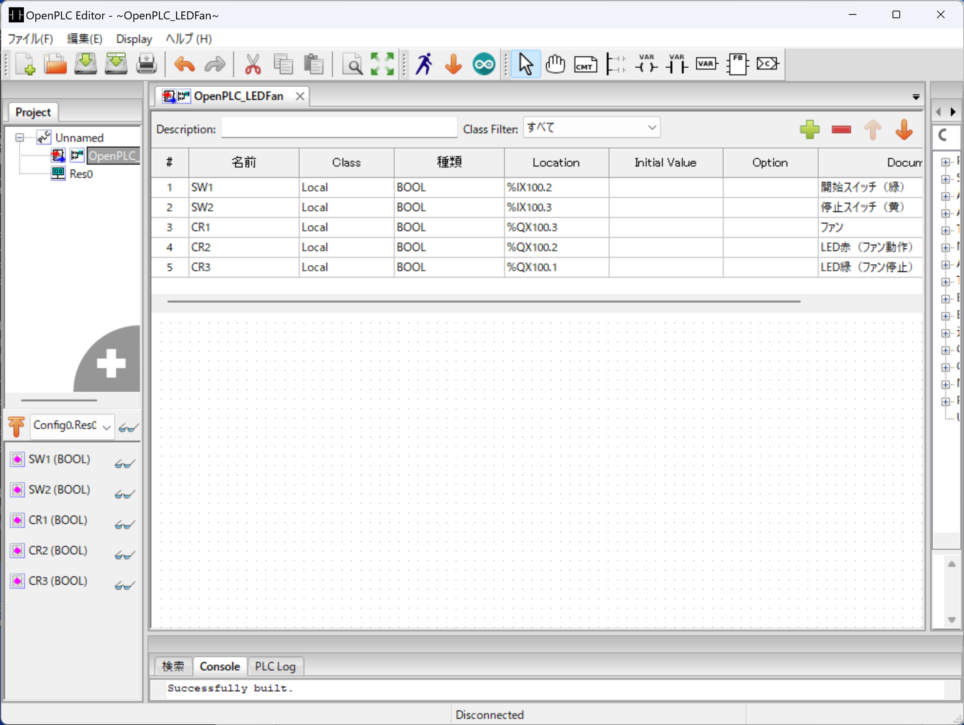
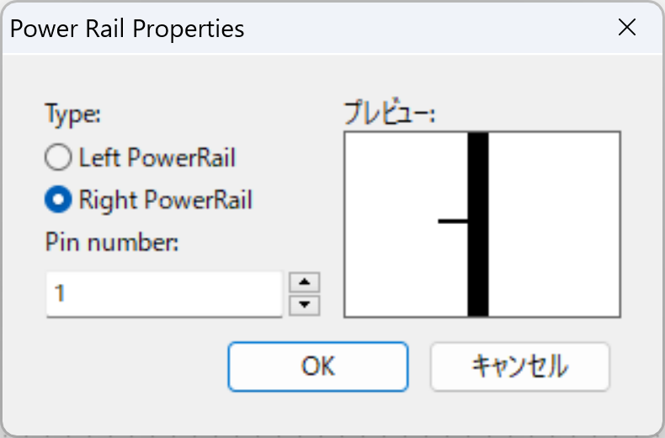
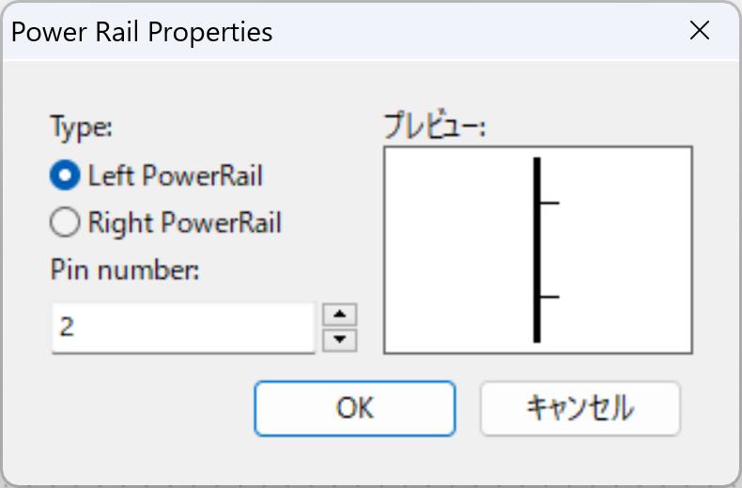
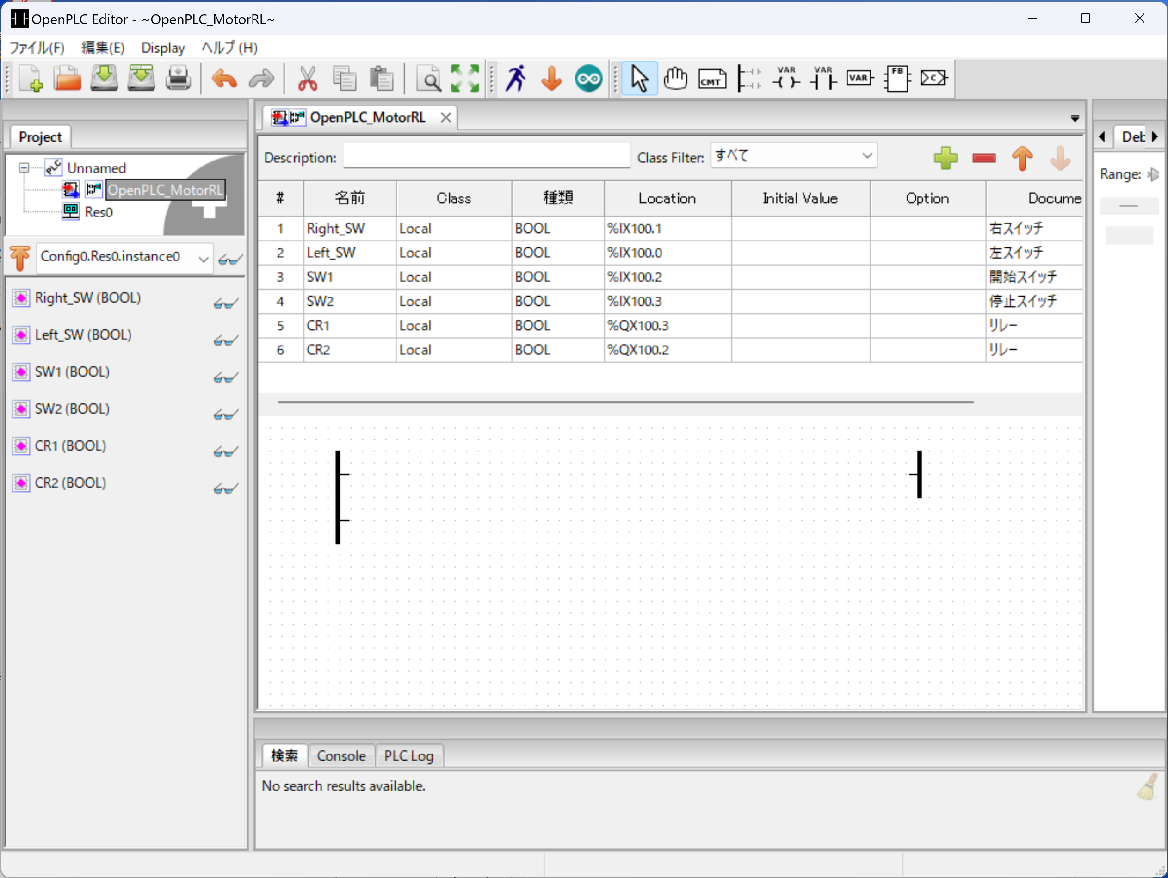
プログラムの作成３（ラダー図の作成）①
2-3. OpenPLCの利用
入出力の作成ができたら、作成した内容を元にラダー図を作成します。 ①ツールバーの （Create a new power rail）を選び、方眼部分に配置します ②Power Railのプロパティが表示されるので左端の2ピンを選びます。 ③同様に右端の１ピンも作成します。

Slide 16
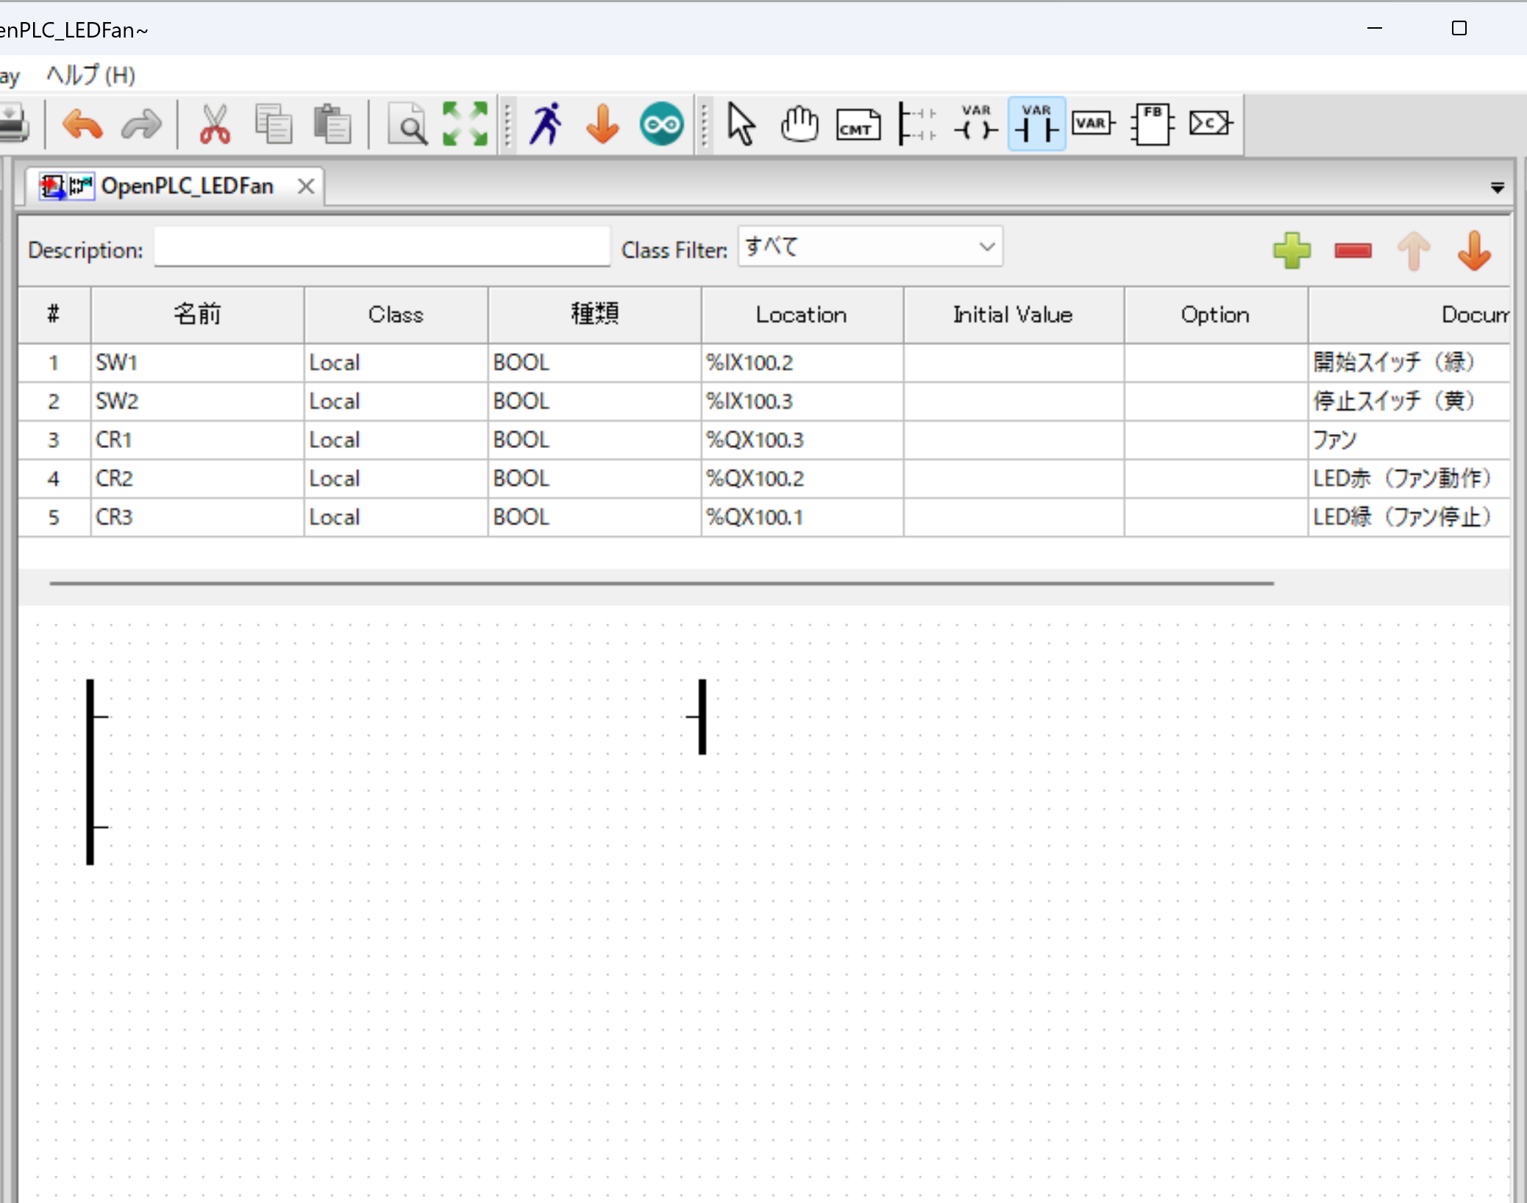
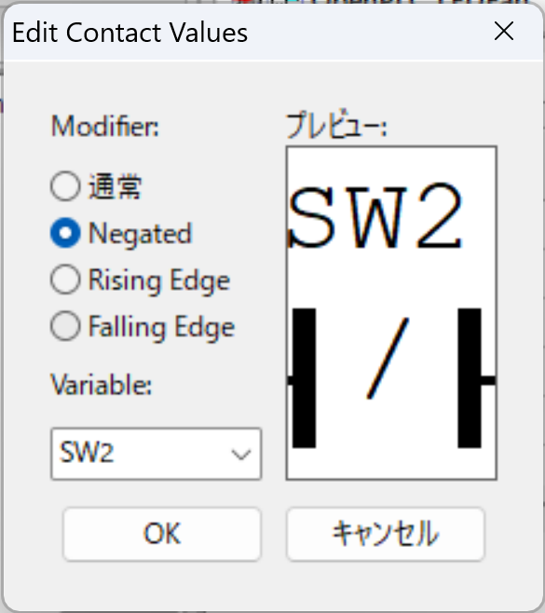
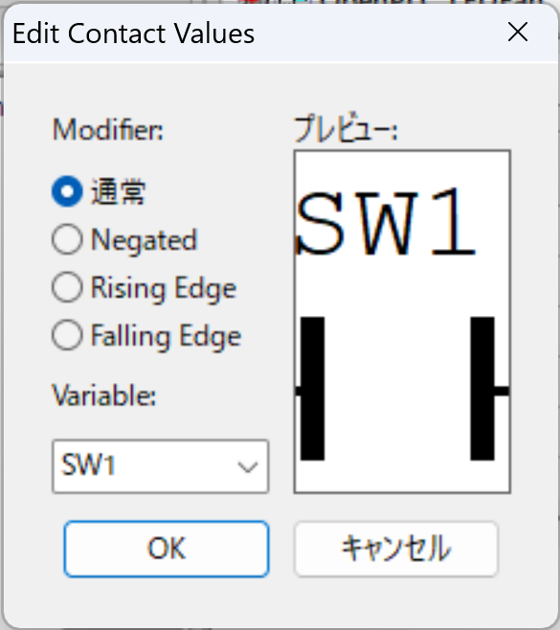
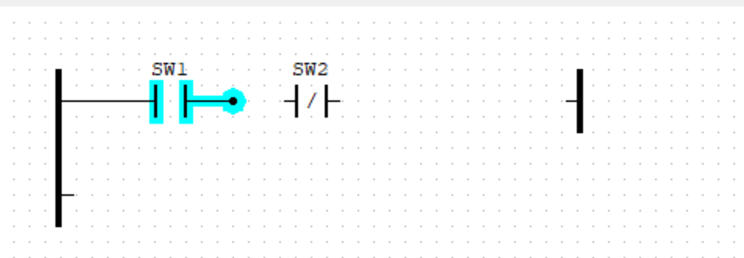
プログラムの作成３（ラダー図の作成）②
2-3. OpenPLCの利用
Power Railの間に設置するContactを追加します。 ①ツールバーの （Create a new contact）を選び、方眼部分に配置します。 ②Contact Valuesのプロパティを通常、割り当てを「SW1」とします。 ③同様にSW2も配置します。プロパティが「Negated」になります。 ④配置したそれぞれを線でつなぎます。
Right RailとSW1、 SW1とSW2を線でつなぐ

Slide 17
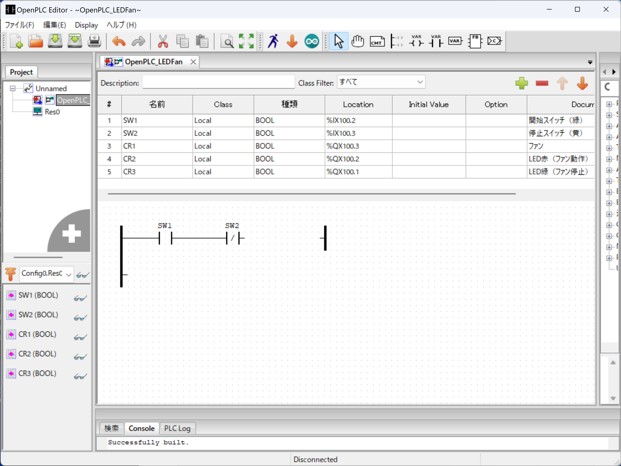


プログラムの作成３（ラダー図の作成）③
2-3. OpenPLCの利用
Power Railの間に設置するContactを追加します。 ①ツールバーの （Create a new coil）を選び、方眼部分に配置します。 ②Coil Valuesのプロパティを通常、割り当てを「CR1」とします。 ④配置したCR1（コイル）とSW2、CR1とLeft Railを線でつなぎます。

Slide 18

プログラムの作成３（ラダー図の作成）④
2-3. OpenPLCの利用
同じ要領で以下のラダー図を参考にしながら配置してください。
No | 項目 | Modifer/Type | Variable/Pin No | No | 項目 | Modifer/Type | Variable/Pin No
⑥ | Contact | 通常 | CR1 | ⑬ | Coli | 通常 | CR2
⑦ | Power Rail | Left PowerRail | 2 | ⑭ | Contact | 通常 | SW2
⑧ | Power Rail | Right PowerRail | 1 | ⑮ | Contact | 通常 | SW2
⑨ | Power Rail | Left PowerRail | 2 | ⑯ | Contact | Negated | SW1
⑩ | Power Rail | Right PowerRail | 1 | ⑰ | Coli | 通常 | CR3
⑪ | Contact | 通常 | SW1 | ⑱ | Contact | 通常 | CR3
⑫ | Contact | Negated | SW2
⑮
⑯
⑰
⑩
⑥
⑨
⑱
⑪
⑫
⑬
⑦
⑧
⑭

Slide 19





プログラムの作成４（プログラムの生成）
2-3. OpenPLCの利用
ラダー図が作成できたら、OpenPLCで扱えるST形式に変換します。 ①ツールバーから Generate program for OpenPLC Runtimeを選びます。 ②ファイル名に「OpenPLC_LEDFan」と入力して保存します。 ③保存が終わったら、OpenPLC Editorの保存を押して終了します。
生成されたOpenPLC_LEDFan.stファイルはメモ帳などで確認することができます。

Slide 20


OpenPLCへのアクセスと設定①
2-3. OpenPLCの利用
OpenPLCへはWebブラウザでアクセスします
PLC上からアクセスする場合 http://localhost:8080
PC上からアクセスする場合 http://PLCのIPアドレス:8080
ID・パスワードは「openplc」を入力します
同じネットワークにある
PCのWebブラウザで確認した画面
Raspberry Pi Desktop で確認した画面

Slide 21


OpenPLCの実行（プログラムのアップロード）1
2-4. OpenPLCの起動と実行
次の手順で作成したプログラムをアップロードします。 ①左側メニューの「Programs」を選び、Programs 画面を表示します。 ②「ファイルを選択」から OpenPLC_LEDFan.st を選択します。 ③「Upload Program」を押してプログラムをアップロードします。

Slide 22


OpenPLCの実行（プログラムのアップロード）2
2-4. OpenPLCの起動と実行
次の手順で作成したプログラムをアップロードします。 ①Program Info画面でプログラムの名前と説明を入力します（任意） ② 「Upload Program」 を押すと、プログラム（ソース）がコンパイルされます。③正常（successfully!と表示）に終了したら「Go to Dashboard」で戻ります

Slide 23


OpenPLCの実行（プログラムのアップロード）3
2-4. OpenPLCの起動と実行
プログラムがアップロードできたらプログラムを開始します。 ①左側メニューの「Start PLC」を押してプログラムを開始します。 ②画面が切り替わり、Dashboardに Running と表示されば正常です。 （上手く動作しない場合は、Runtime logsを確認ください）

Slide 24

OpenPLCの動作の確認1
2-4. OpenPLCの起動と実行
プログラムと配線が正しければ、スイッチでLEDとファンが動きます。

Slide 25


OpenPLCOpenPLCの動作の確認2
2-4. OpenPLCの起動と実行
OpenPLCの「Monitoring」から動作をモニタニングできます。 また各項目をダブルクリックすると、値を強制的に変更できます。
終了する場合は「Stop PLC」を押してください。 また、次回から選んだプログラムを自動起動させたい場合は「Settings」の「Start OpenPLC in RUN mode」にチェックを入れて保存してください。

Slide 26



Node-REDとは
2-5. Node-REDの利用
ハードウェアデバイス/APIおよび オンラインサービスを接続してプログラムを作る。 IoT機器やプロトタイプなどにも用いられる。
ノードといわれる機能を配置し、線でつなげることで フロー（プログラム）を表現する。
ノーコード（＝プログラミングなし）での開発が可能。
フローの中にはUIを表現できるものがある。 作成したUIの例であり、現在のON/OFFの確認や、ボタン押して機器を動かすなどができる

Slide 27

Node-REDへのアクセス(1/2)
2-5. Node-REDの利用
指定されたURLにアクセスし、Node-REDへログインします http://指定されたIPアドレス:1880/

Slide 28
Node-REDへのアクセス2
2-5. Node-REDの利用
Node-REDでは「ノード」と呼ばれる機能を、［シート］で 組み合わせて、ひとつの仕組み「フロー」にすることで、 簡単にシステムを構築します。
色々な
機能が
表示
される
ノード パレット
ノードを組み合わせる場所
（ シート ）
詳細な設定をしたり
データをみたりするところ
（Info/Debugコンソール）

Slide 29



Node-REDでのフローの読み込み1
2-5. Node-REDの利用
ここではあらかじめ用意したフローを読み込ませます
右上の 三 から パレット管理を選びます。
表示された画面の「ノードを追加」を選択し、 検索欄に「modbus」と入力し、表示された 「node-red-contrib-modbustcp」欄の「ノードを追加」を選びます。 （似たような名前のものがありますので間違えないように）

Slide 30



Node-REDでのフローの読み込み2
2-5. Node-REDの利用
同様に「dashboard」と入力し、表示された 「node-red-dashboard」欄の「ノードを追加」を選びます。
入力・出力に「modbustcp」 パレットの一覧に「dashboard」が表示されれば準備完了です。

Slide 31


Node-REDでのフローの読み込み3
2-5. Node-REDの利用
右上の 三 から 読み込み≫フローを読み込みを選びます。
「読み込むファイルを選択」を選び 「Node-RED_OpenPLC制御モニター用フロー（LEDファン）.json」を選択し「読み込み」ボタンをクリックします。

Slide 32


Node-REDでのフローの読み込み4
2-5. Node-REDの利用
正常に読み込まれた場合はOpenPLC LEDFanが表示されます。
最初から用意されていたフロー1のタブをダブルクリックし 表示されたメニューから「削除」を押して、不要なフローを削除します。

Slide 33



Node-REDでの実行
2-5. Node-REDの利用
画面右上の「デプロイ」をクリックし、デプロイが成功しましたと表示されれば正常にNode-REDのフローが動き出します。
画面右上の「ダッシュボード」を クリックし別ウインドウのアイコンを クリックすると動作が確認できます。
スイッチなどで状態が変わる
ボタンを押すと
LEDやファンが反応する

Slide 34

Node-REDの動作の解説
2-4. Node-REDの利用
ここではあらかじめ用意したフローを読み込ませます
DOの●●の表示部分のUI
OpenPLCのコイル（DO）と 入力ステータス（DI）に対しての読み込み
DIの●●の 表示部分のUI
OpenPLCのコイル（DO） に対しての書きこみ
ボタンのUI

Slide 35




プログラミング言語「Python」について
2-6. Python プログラムの作成と利用
Python（パイソン）は1990年代 初めごろに公開されたプログラミング言語。 ・スクリプト言語（メモ帳で書ける） ・読みやすさ・わかりやすさを重視。
いろいろな用途に利用される。 Pythonで インスタグラム（Instagram）が開発されたのは有名。 科学技術計算・データサイエンス分野で特に活用。
インストール後はコマンドプロンプトから起動できる。
Pythonの起動
Google の機械学習
プログラムコード の記述＆実行
（1行ごと）
作成したプログラムを指定して実行

Slide 36

Python環境の用意（Modbusライブラリ）
2-6. Python プログラムの作成と利用
PythonでOpenPLCの環境にアクセスするには Modbusライブラリを利用します。※Modbus（モドバス）通信は第3部で説明 pyModbusTCPのインストール（PIPコマンド）
> pip install pyModbusTCP と入力
※アップグレードの通知が出ていますが、20.2.3以降であれば教材は動作します

Slide 37
プログラム1（OpenPLCへの接続）
2-6. Python プログラムの作成と利用
Pythonのプログラムで以下のように記述する
# ModbusTCPライブラリのインポート
from pyModbusTCP.client import ModbusClient
# Modbusクライアントの初期化
c = ModbusClient()
c.host("【接続先IPアドレスを入れる】") # 接続先ホスト
c.port(【ポート番号】) # Modbusポート=502
# 接続成功した場合の処理
if c.is_open():
・・・
OpenPLCに対しての処理
・・・

Slide 38
プログラム2（OpenPLCの値を読み取る）
2-6. Python プログラムの作成と利用
Pythonのプログラムで以下のように記述する
# コイルは、フィールドへのON／OFF出力であるDOやスレーブ # デバイスの状態やモードを変更する為にスイッチとして用いられる # 参照・変更が可能な2値のデータ（格納アドレスは1から9999）
# 値を取得 ※OpenPLC Runtime v3はアドレス空間が800から
QX100_0 = c.c.read_coils(800, 1)
print(“%QX100.0: ” + str(QX100_0)) # 取得した値を表示
# 入力ステータスは、フィールドからのON／OFF入力であるDIや # デバイスの状態入力として用いられます。参照のみで変更できない # 2値のデータで（格納アドレスは10001から19999）
# 値を取得 ※OpenPLC Runtime v3はアドレス空間が800から
IX100_0 = c.read_discrete_inputs(800, 1)
print(“%IX100.0: ” + str(IX100_0)) # 取得した値を表示

Slide 39


プログラム例① OpenPLC_ReadValue2.py
2-6. Python プログラムの作成と利用
値の読み取り
OpenPLCへの接続
値の読み取り

Slide 40
プログラム3（OpenPLCへ値を書き込む）
2-6. Python プログラムの作成と利用
Pythonのプログラムで以下のように記述する
# コイルは、フィールドへのON／OFF出力であるDOやスレーブ # デバイスの状態やモードを変更する為にスイッチとして用いられる # 参照・変更が可能な2値のデータ（格納アドレスは1から9999）
# コイル%QX100_3へ書きこみ（ON）
is_ok = c.write_single_coil(803, True)
# 3秒スリープ（この間ONになっている）
time.sleep(3)
# コイル%QX100_3へ書きこみ（OFF）
is_ok = c.write_single_coil(803, False)
※この他にも c.write_single_register などの命令もあるが省略 詳しいリファレンスは以下のURLを参照 https://pymodbustcp.readthedocs.io/en/latest/index.html

Slide 41


プログラム例② OpenPLC_WriteValue2.py
2-6. Python プログラムの作成と利用
値の書き込み
値の書き込み

Slide 42



仮想工場の構成と動き
2-7. まとめ
Node-REDの
フローと Web上のUI
具体的な機材は以下の通り
工場内サーバー
仮想工場
Wi-Fi
製造機械
PLC
閉じられた ネットワーク
制御スイッチ
HMI
利用者・管理者
実習用PC
LEDが光り、ファンが動く
Pythonの
プログラム実行
第2部ではOpenPLCを使ったPLCを使いLEDとファンを動かす仕組みを作成しました。
（実際のスイッチとWeb上のUIを使ったボタン、プログラムを使った実行が可能）

